Slide 1
Programación Avanzada
Conceptos Básicos de Orientación a Objetos (1era parte)

Slide 2
Contenido
Construcciones Básicas
Relaciones
Despacho

Slide 3
Construcciones Básicas

Slide 4
Caso de Estudio
Caso: Usuario crea Canciones en la biblioteca de música
Responsabilidad: Crear la canción en la biblioteca y asociarla correctamente con el resto con los géneros y artistas correspondientes

Slide 5
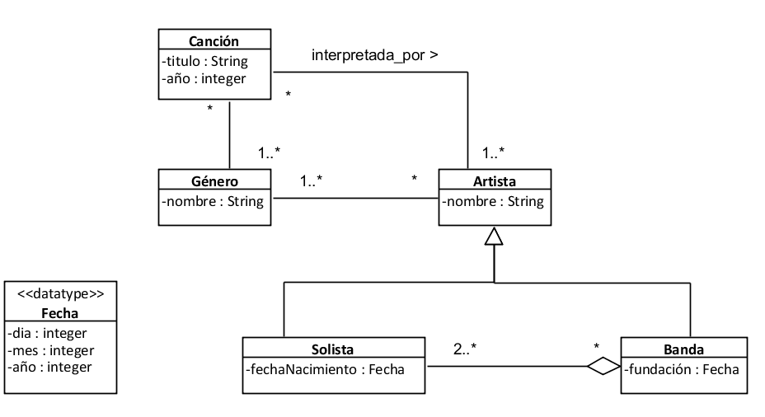
Caso de Estudio (2)

Slide 6
Objeto
Un objeto es una entidad discreta con límites e identidad bien definidos
Encapsula estado y comportamiento:
Es una instancia de una clase
Objeto
Variable Tradicional
C
C
E
C
vs.
E
C
C
C

Slide 7
Identidad
Es una propiedad inherente de los objetos de ser distinguible de todos los demás
Dos objetos son distintos aunque tengan exactamente los mismos valores en sus propiedades
Conceptualmente un objeto no necesita de ningún mecanismo para identificarse
La identidad puede ser realizada mediante direcciones de memoria o claves (pero formando parte de la infraestructura subyacente de los lenguajes)

Slide 8
Clase
Una clase es un descriptor de objetos que comparten los mismos atributos, operaciones, métodos, relaciones y comportamiento
Una clase representa un concepto en el sistema que se está modelando
Dependiendo del modelo en el que aparezca, puede ser un concepto del mundo real (modelo de análisis) o puede ser una entidad de software (modelo de diseño)

Slide 9
Clase (2)
Definición de una clase
class Cancion {
... // definicion de
... // los atributos /
... // operaciones
};
Cancion *c = new Cancion();
delete c;
Instancia de una clase (i.e. un objeto)

Slide 10
Clase (3)
Para crear un objeto se definen constructores
Para destruir un objeto se define un destructor
//por defecto (sin parámetros)
Cancion::Cancion ()
//común (con parámetros)
Cancion::Cancion(string titulo, int anio)
//por copia
Cancion::Cancion(Cancion &)
Cancion::~Cancion();

Slide 11
Atributo
Es una descripción de un compartimiento de un tipo especificado dentro de una clase
Puede ser:
De Instancia: Cada objeto de esa clase mantiene un valor de ese tipo en forma independiente
De Clase: Todos los objetos de esa clase comparten un mismo valor de ese tipo

Slide 12
Atributo (2)
class Genero {
private:
string nombre; // Atributo de instancia
static string MAX_LARGO; // Atributo de clase
}
Clase Genero
g1
g2
nombre=‘Pop’
MAX_LARGO = 50
C
nombre=‘House’
C
C

Slide 13
Operación
Es una especificación de una transformación o consulta que un objeto puede ser llamado a ejecutar
Tiene asociada un nombre, una lista de parámetros y un tipo de retorno

Slide 14
Método
Es la implementación de una operación para una determinada clase
Especifica el algoritmo o procedimiento que genera el resultado o efecto de la operación

Slide 15
Operación y Método
class Genero {
private:
string nombre;
public:
string getNombre();
};
Operación
string Genero::getNombre(){
return "el genero es" + nombre;
}
Método para getNombre() en Genero

Slide 16
Estado
El estado de una instancia almacena los efectos de las operaciones
Está implementado por
Su conjunto de atributos
Su conjunto de links
Es el valor de todos los atributos y links de un objeto en un instante dado

Slide 17
Comportamiento
Es el efecto observable de una operación, incluyendo su resultado

Slide 18
Acceso a Propiedades
Las propiedades de una clase tienen aplicadas calificadores de acceso
En C++ una propiedad de un objeto calificada con:
public: puede ser accedida desde cualquier punto desde el cual se tenga visibilidad sobre el objeto
private: puede ser accedida solamente desde los métodos de la propia clase
protected: en C++ permite visibilidad a la clase y su derivada
Otros lenguajes pueden definir diferentes tipos de acceso

Slide 19
Acceso a Propiedades (2)
Los atributos deberían ser privados y las operaciones públicas:
class Genero {
private:
string nombre;
public:
string getNombre();
};
string Genero::getNombre() {
return nombre;
}
Genero *g = …;
// código no válido fuera de la clase
g->nombre
// código válido
c->getNombre()

Slide 20
Data Type
Es un descriptor de un conjunto de valores que carecen de identidad
Data types pueden ser tipos primitivos predefinidos como:
Strings
Números
Fechas
También tipos definidos por el usuario, como enumerados

Slide 21
Data Type (2)
Muchos lenguajes de programación no tienen una construcción específica para data types
En esos casos se implementan como clases:
Sus instancias serían formalmente objetos

Slide 22
Data Type (3)
class Complejo {
private:
float i, j;
public:
Complejo (int i, int j);
Complejo operator+ (Complejo &);
// ... ...
};
Complejo operator -(Complejo i, Complejo d);
Para que sea un datatype, las operaciones no pueden modificar
el estado interno del objeto sino retornar uno nuevo

Slide 23
Data Value
Es un valor único que carece de identidad, una instancia de un data type
Un data value no puede cambiar su estado:
Eso quiere decir que todas las operaciones aplicables son “funciones puras” (sin efectos secundarios) o consultas
Los data values son usados típicamente como valores de atributos

Slide 24
Valores y Cambios de Estado
El valor “4” no puede ser convertido en el valor “5”
Se le aplica la operación suma con argumento “1” y el resultado es el valor “5”
A un objeto persona se le puede cambiar la edad:
Reemplazando el valor de su atributo “edad” por otro valor nuevo
El resultado es la misma persona con otra edad

Slide 25
Identidad o no Identidad
¿Cómo saber si un elemento tiene o no identidad?:
Dos objetos separados que sean idénticos lucen iguales pero no son lo mismo (son distinguibles por su identidad)
Dos data values separados que sean idénticos son considerados lo mismo (no son distinguibles por no tener identidad)

Slide 26
Relaciones

Slide 27
Asociación
Una asociación describe una relación semántica entre clasificadores (clases o data types)
Las instancias de una asociación (links) son el conjunto de tuplas que relacionan las instancias de dichos clasificadores
Cada tupla puede aparecer como máximo una sola vez en el conjunto

Slide 28
Asociación (2)
Una asociación entre clases indica que es posible “conectar” entre sí instancias de dichas clases
Cuando se desea poder conectar objetos de ciertas clases, éstas deben estar relacionadas por una asociación
Una asociación R entre clases A y B puede entenderse como R ⊆ A×B
Los elementos en R pueden variar con el tiempo

Slide 29
Link
Es una tupla de referencias a instancias (objetos o data values)
Es una instancia de una asociación
Permite visibilidad entre todos las instancias participantes

Slide 30
Link (2)
Ejemplo: asociación R entre clases A y B
R = {<a₁,b₁>, <a₁,b₂>, <a₂,b₃>}
Objetos de clase A
Objetos de clase B
a₁
b₁
a₂
b₂
a₃
b₃
b₄

Slide 31
Representación de Asociaciones
Casi ningún lenguaje provee construcciones específicas para implementar asociaciones
Para ello se suelen introducir “pseudoatributos” en las clases involucradas
De esta manera un link no resulta implementado exactamente igual a su representación conceptual
Una tupla es dividida y un componente es ubicado en el objeto referenciado por el otro componente de la tupla

Slide 32
Representación de Asocs. (2)
e1
e2
Representación
conceptual
E
C
E
C
e1
e2
Implementación
usual
psatr1
psatr2
C
C

Slide 33
Representación de Asocs. (3)
Ejemplo: Asociación entre Cliente y Transaccion
El tipo de un pseudoatributo suele ser una clase, pero el de un atributo debe ser un data type
Por cuestiones de costo si una de las visibilidades no es necesaria usualmente no se implementa
class Genero {
private:
string nombre; // atributo
Vector<Cancion> canciones;// pseudoatributo
...
};

Slide 34
Generalización
Una generalización es una relación taxonómica entre un elemento (clase, data type, interfaz) más general y entre un elemento más específico
El elemento más específico es consistente (tiene todas sus propiedades y relaciones) con el más general, y puede contener información adicional

Slide 35
Taxonomía
Animales
Vertebrados
Reptiles
Peces
Mamíferos
Placentarios
Marsupiales
Aves
Invertebrados
Moluscos
Equinodermos
+ general
+ específico

Slide 36
Clase Base y Clase Derivada
Cuando dos clases están relacionadas según una generalización, a la clase más general se la denomina clase base y a la más específica clase derivada de la más general
A una clase base se la denomina también superclase o padre
A una clase derivada se la denomina también subclase o hijo

Slide 37
Clase Base y Clase Derivada (2)
Una clase puede tener cualquier cantidad de clases base, y también cualquier cantidad de clases derivadas.
class Artista {
...
};
class Solista: public Artista {
...
};
class Banda: public Artista{
...
};

Slide 38
Ancestros y Descendientes
Los ancestros de una clase son sus padres (si existen), junto con los ancestros de éstos
Los descendientes de una clase son sus hijos (si existen), junto con los descendientes de éstos
Una clase es clase base directa de sus hijos, y una clase es clase derivada directa de sus padres
Una clase es clase base indirecta de los descendientes de sus hijos, y una clase es clase derivada indirecta de los ancestros de sus padres

Slide 39
Ancestros y Descendientes (2)
Animales
Vertebrados
Reptiles
Peces
Mamíferos
Placentarios
Marsupiales
Aves
Invertebrados
Moluscos
Equinodermos
Ancestros de Marsupiales son {Mamíferos, Vertebrados, Animales}
Descendientes de Invertebrados son {Moluscos, Equinodermos}
Ave es clase derivada directa de Vertebrados e indirecta de Animales
Vertebrados es clase base directa de Mamíferos e indirecta de Marsupiales

Slide 40
Subclassing
Se define la relación entre clases:
(<:) contenido en Clase × Clase
donde,
B <: A ⇔ B es clase derivada de A
Observación: La relación <: define un orden parcial entre clases.

Slide 41
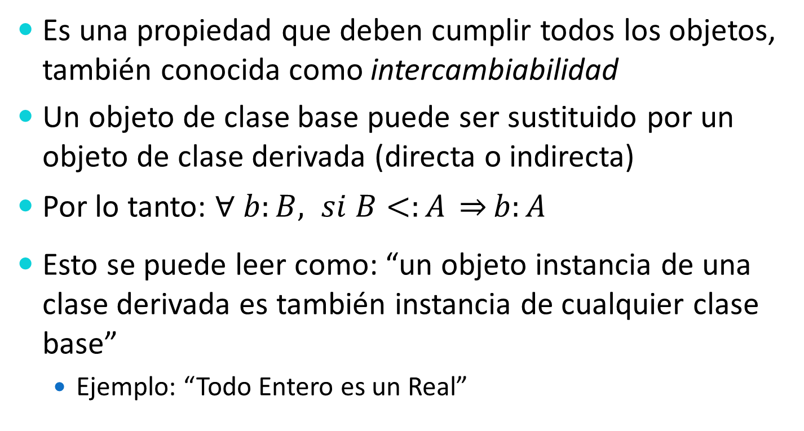
Subsumption
Es una propiedad que deben cumplir todos los objetos, también conocida como intercambiabilidad
Un objeto de clase base puede ser sustituido por un objeto de clase derivada (directa o indirecta)
Por lo tanto: $∀ b:B, si B<:A \overset{⇒}{}b:A$
Esto se puede leer como: “un objeto instancia de una clase derivada es también instancia de cualquier clase base”
Ejemplo: “Todo Entero es un Real”

Slide 42
Herencia
Es el mecanismo por el cual se permite compartir propiedades entre una clase y sus descendientes
Si una clase no tiene ningún padre entonces sus propiedades son las definidas en la misma clase.
Si tiene padre, entonces sus propiedades son las de la unión de las propias junto con las de su padre

Slide 43
Herencia (2)
Se dice que la clase hereda las propiedades especificadas por sus ancestros
Entonces la los atributos y operaciones de una clase son los que declara más los de su clase base
Se puede decir que una clase derivada extiende a su clase base.

Slide 44
Herencia (3)
Class Artista {
private: string nombre;
public: string getNombre();
};
string Artista::getNombre(){
return nombre;
}
class Solista: public Artista {
public: string toString();
};
string Solista::toString (){
return "Solista: nombre=" + getNombre();
}

Slide 45
Polimorfismo
Es la capacidad de asociar diferentes métodos a la misma operación
¡No alcanza con que tengan el mismo nombre, para ser
polimorfismo deben ser realmente la misma operación!
class A {
void oper() {
// un método
}
}
class B {
void oper() {
// otro método
}
}
En este caso no se trata de la misma operación (aunque tengan la misma firma) dado que las dos clases no están relacionadas entre sí

Slide 46
Redefinición de Operaciones
Cuando en una jerarquía de generalizaciones se encuentra más de un método asociado a la misma operación, se dice que dicha operación está redefinida
Para una clase determinada, el método asociado a dicha operación será aquel que se encuentre más próximo en la jerarquía

Slide 47
Redefinición de Operaciones (2)
class Artista {
private: string nombre;
public: virtual string toString();
};
string Artista::toString(){
return nombre;
}
class Banda: public Artista {
private: Fecha *fundacion;
public: virtual string toString();
};
string Banda::toString(){
return "Banda ->" + Artista::toString();
}
Artista
ATT_{Artista::nombre}
Op_{Artista::toString()}
MET_{Artista::toString()}
Banda
ATT_{Artista::nombre}
ATT_{Banda::fundacion}
Op_{Artista::toString()}
MET_{Artista::toString()}
MET_{Banda::toString()}

Slide 48
Redefinición de Operaciones (3)
Para la clase Banda el método asociado a toString() es el de la clase Banda (ocultando al heredado desde la clase Artista, para usos desde fuera de la clase)
El método heredado puede ser referenciado en la clase Banda usando su firma completa ( Artista::toString())
ATT_{Artista::nombre,}
ATT_{Banda::fundacion}
Op_{Artista::toString()}
MET_{Artista::toString(),} MET_{Banda::toString()}

Slide 49
Sobrecarga
Es la capacidad que tiene un lenguaje de permitir que varias operaciones tengan el mismo nombre sintáctico, pero recibiendo diferente cantidad/tipo de parámetros
Ejemplos de sobrecarga:
string Banda::toString()
String Banda::toString(bool conFundacion)
La sobrecarga no es un concepto exclusivo de la orientación a objetos

Slide 50
Sobrecarga vs. Redefinición
La redefinición trata de la misma operación, con diferentes métodos
La sobrecarga trata de diferentes operaciones, con diferentes métodos

Slide 51
Operación Abstracta
En una clase, una operación es abstracta si no tiene un método asociado
Tener una operación abstracta es condición suficiente para que una clase sea abstracta
Una clase puede ser abstracta aún sin tener operaciones abstractas

Slide 52
Operación Abstracta (2)
class Numero {
// operación sin método (abstracta)
public: virtual float tofloat() = 0;
};
class Racional : public Numero {
private: int numerador, denominador;
public: float toFloat ();
};
float Racional::toFloat(){
if(denominador == 0) return NAN;
else return numerador / (float) denominador;
}
class Entero: public Numero {
private: int valor;
public: float toFloat ();
}
float Entero::toFloat(){
return (float) valor;
}
Gracias a la herencia
es posible que una
operación esté en
más de una clase
Gracias al polimorfismo
es posible asociarle
métodos diferentes en
cada una de ellas

Slide 53
Operación Abstracta (3)
Clase_{Lista}
OP_{Lista::tamanio()}
OPLista::getElemento(int indice)
Clase_{Arreglo}
ATT_{Arreglo::tam}
ATT_{Arreglo::elementos}
OP_{Lista::tamanio()}
MET_{Arreglo::tamanio()}
OPLista::getElemento(int indice)
METArreglo::getElemento(int indice)

Slide 54
Clase Abstracta
Algunas clases pueden ser abstractas:
Ningún objeto puede ser creado directamente a partir de ellas
No son instanciables
Las clases abstractas existen solamente para que otras hereden las propiedades declaradas por ellas

Slide 55
Clase Abstracta (2)
class Lista {
public:
virtual int tamanio() = 0;
virtual string getElemento(int idx) = 0;
};
class Arreglo {
private:
int tam;
string *elementos;
public:
int tamanio();
string getElemento(int idx);
};
int Arreglo::tamanio(){
return tam;
}
string Arreglo::getElemento(int idx){
return elementos[idx];
}
Observación:
Lista es una clase abstracta por tener una operación abstracta.
Debido a esto, toda instancia concreta de Lista es un Arreglo

Slide 56
Despacho

Slide 57
Instancia Directa e Indirecta
Si un objeto es creado para una cierta clase C, entonces se dice que ese objeto es instancia directa de C
Además se dice que el objeto es instancia indirecta de todas las clases ancestras de C
Ejemplo: Arreglo *a = new Arreglo();
a es instancia directa de Arreglo
a es instancia indirecta de Lista (y sus ancestros, si tiene)

Slide 58
Invocación
Una invocación se produce al acceder a una propiedad de una instancia que sea una operación
El resultado es la ejecución del método que la clase de dicha instancia le asocia a la operación accedida (despacho)

Slide 59
Despacho
Con la introducción de subsumption es necesario reexaminar el significado de la invocación de operaciones
Suponiendo b : B y B <: A es necesario determinar el significado de b.f() cuando B y A asocian métodos distintos a la operación f()
Por tratarse de b : B resultaría natural que el método despachado por la invocación sea el de la clase B
Sin embargo por subsumption también b : A, por lo que sería posible que el método a despachar sea el de la clase A

Slide 60
Despacho (2)
En este tipo de casos lo deseable es que el método a despachar sea el asociado a la clase de la cual el objeto al que le es aplicada la operación es instancia directa
En el ejemplo anterior, B
Siempre que es posible el despacho se realiza en tiempo de compilación denominándose despacho estático

Slide 61
Referencia
Una referencia es un valor en tiempo de ejecución que es: void ó attached
Si es attached la referencia identifica a un único objeto (se dice que la referencia está adjunta a ese objeto particular)
Si es void la referencia no identifica a ningún objeto

Slide 62
Referencia (2)
Cancion *c1 = null; // void
Cancion *c2 = new Cancion(´lazy song´, 2012); // attached
Cancion *c3 = *c2; // attached
titulo = ´lazy song´
año = 2012
getTitulo()
getAño()
c1
c2
c3

Slide 63
Tipo Estático y Dinámico
El tipo estático de un objeto es el tipo del cual fue declarada la referencia adjunta a él:
Se conoce en tiempo de compilación
El tipo dinámico de un objeto es el tipo del cual es instancia directa
En ciertas situaciones ambos tipos coinciden por lo que pierde el sentido realizar tal distinción

Slide 64
Tipo Estático y Dinámico (2)
En situaciones especiales, el tipo dinámico difiere del tipo estático y se conoce en tiempo de ejecución
Este tipo de situación es en la que la referencia a un objeto es declarada como de una clase ancestra del tipo del objeto:
Lo cual es permitido por subsumption
Se cumple la siguiente relación entre los tipos de obj :
TipoDinamico(obj) <: TipoEstatico(obj)

Slide 65
Tipo Estático y Dinámico (3)
Numero *x = new Racional(1,2);
TipoEstatico(t) = Numero
TipoDinamico(t) = Racional
bool esRacional;
// el usuario ingresa en la consola 1 o 0
cout << "Quiere un numero racional? ";
cin >> esRacional;
Numero *x;
if (esRacional)
x = new Racional(1,3);
else
x = new Entero(432);
¿Cuál es el tipo dinámico de x?

Slide 66
Despacho Dinámico
Los lenguajes de programación orientados a objetos permiten que el tipo dinámico de un objeto difiera del tipo estático
Cuando se realiza una invocación a una operación polimórfica (que está redefinida) sobre un objeto utilizando una referencia a él declarada como de una de sus clases ancestras puede no ser correcto realizar el despacho en tiempo de compilación

Slide 67
Despacho Dinámico (2)
De realizarse el despacho en forma estática se utilizaría para ello la única información disponible de él en ese momento:
La basada en el tipo estático
Por lo que se despacharía (eventualmente) el método equivocado:
En particular, cuando la operación invocada es abstracta en la clase del tipo estático no hay método que despachar

Slide 68
Despacho Dinámico (3)
Numero *x;
if (esRacional)
x = new Racional(1,3);
else
x = new Entero(432);
x->toFloat();
La operación toFloat() declarada en Numero es polimórfica porque es redefinida en Entero y en Racional
Se está invocando a una operación polimórfica sobre un objeto (que será de clase Entero ó Racional) mediante una referencia declarada como de tipo Numero (clase ancestra de las anteriores)
En esta invocación debería despacharse MET_{Entero::toFloat()} ó MET_{Racional::toFloat()}

Slide 69
Despacho Dinámico (4)
Para que en este tipo de casos el despacho sea realizado en forma correcta es necesario esperar a contar con la información del tipo real del objeto (tipo dinámico):
Eso se obtiene en tiempo de ejecución
El despacho dinámico es la capacidad de aplicar un método basándose en la información dinámica del objeto y no en la información estática de la referencia a él

Slide 70
Despacho Dinámico (5)
Numero *x;
if (esRacional)
x = new Racional(1,3);
else
x = new Entero(432);
x->toFloat();
En tiempo de compilación: al pasar por la invocación el compilador NO despacha método alguno
En tiempo de ejecución: al pasar por la invocación el ambiente de ejecución del lenguaje se ocupa de averiguar el tipo dinámico de e y despachar al método correcto, es decir a: MET_{Racional::toFloat()} o MET_{Entero::toFloat()}

Slide 71
Despacho Dinámico (6)
La decisión de qué tipo de despacho emplear para una operación puede estar preestablecida en el propio lenguaje o definida estáticamente en el código fuente
En algunos lenguajes de programación el despacho es dinámico para cualquier operación (sea polimórfica o no)
En otros lenguajes:
Las invocaciones a operaciones polimórficas son siempre despachadas dinámicamente
Las invocaciones a operaciones no polimórficas son siempre despachadas estáticamente

Slide 72
Despacho Dinámico (7)
Numero *arr[3];
arr[0] = new Racional(1,2);
arr[1] = new Entero(2);
arr[2] = new Racional(1,4);
float total = 0.0;
for(int i = 0; i < 3; i++){
total += (arr[i])->toFloat();
}
cout << "El total es" << total;
Despacha dinámicamente al
método correcto, devolviendo
el valor correcto

Slide 73
Despacho Dinámico (8)
Sólo se realiza si la operación está definida como virtual
Si es así intenta despachar el método definido en el tipo dinámico
En caso de que no haya un método allí, busca el primer método en la jerarquía hacia “arriba”

Slide 74
Despacho Dinámico (9)
class Natural: public Entero {
// no define float toFloat();
};
Numero *arr[3];
arr[0] = new Racional(1,2);
arr[1] = new Entero(2);
arr[2] = new Natural(3);
arr[0]->toFloat(); // Despacha el método de Racional
arr[1]->toFloat(); // Despacha el método de Entero
arr[2]->toFloat(); // Despacha el método de Entero

Slide 75
Algoritmo de despacho C++ (simplificado)
El compilador busca la operación según el tipo estático.
Se va directamente a la clase del tipo estático, al de su padre, luego al de su abuelo, y así sucesivamente hasta encontrar la operación que se invoca.
Si la operación encontrada no es virtual
Se despacha el método de la clase que lo declaró (despacho estático)
Si la operación encontrada es virtual
Se despacha el método dinámicamente según el tipo dinámico (despacho dinámico)
Se va directamente a la clase del tipo dinámico (en tiempo de ejecución) y si no hay un método para esa operación se busca en el padre, abuelo, etc. hasta encontrar una clase que defina un método para la operación.
Obs: Una operación es virtual si tiene el calificador virtual en la declaración o si alguna clase base directa o indirecta declara la misma operación con el calificador virtual.

